Slide 1
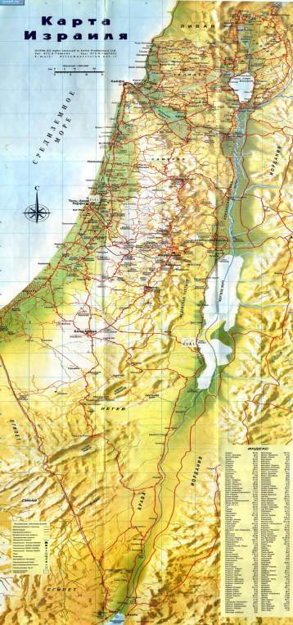
Иудаи́зм, иуде́йство (др.-греч. Ἰουδαϊσμός), «иудейская религия» (от названия колена Иуды, давшее название Иудейскому царству, а затем, начиная с эпохи Второго Храма, стало общим названием еврейского народа — ивр. יהודה‎) — религиозное, национальное и этическое мировоззрение еврейского народа, самая древняя из трёх основных монотеистических религий человечества.

Slide 2
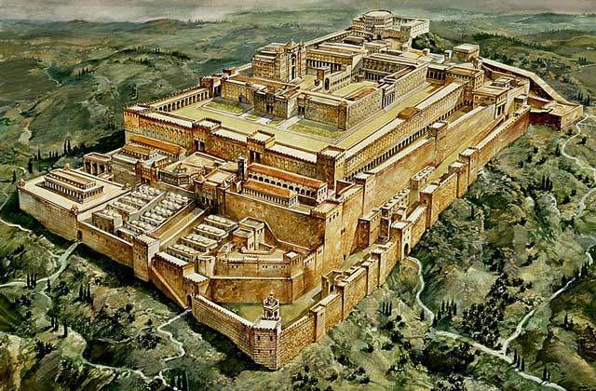
Иудаизм как религия – важнейший элемент еврейской цивилизации. Благодаря сознанию своей религиозной избранности и особого предназначения своего народа еврейство смогло выжить в условиях, когда оно не раз утрачивало свою национально-политическую идентичность.

Slide 3
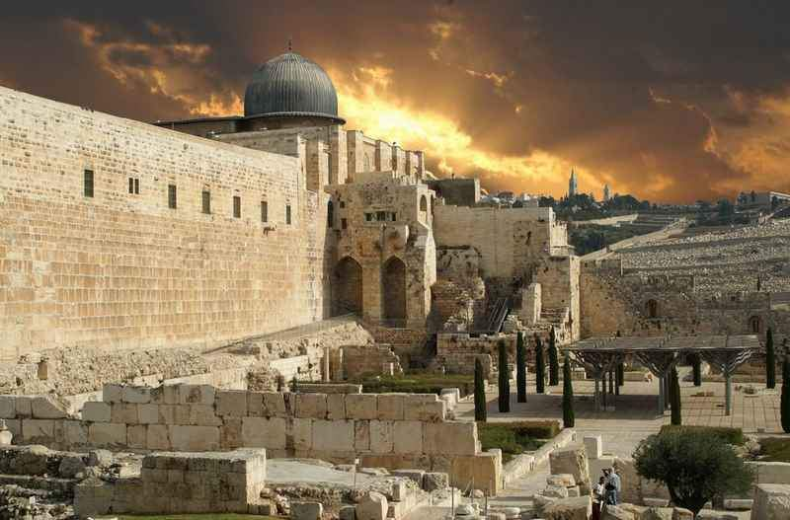

Slide 4
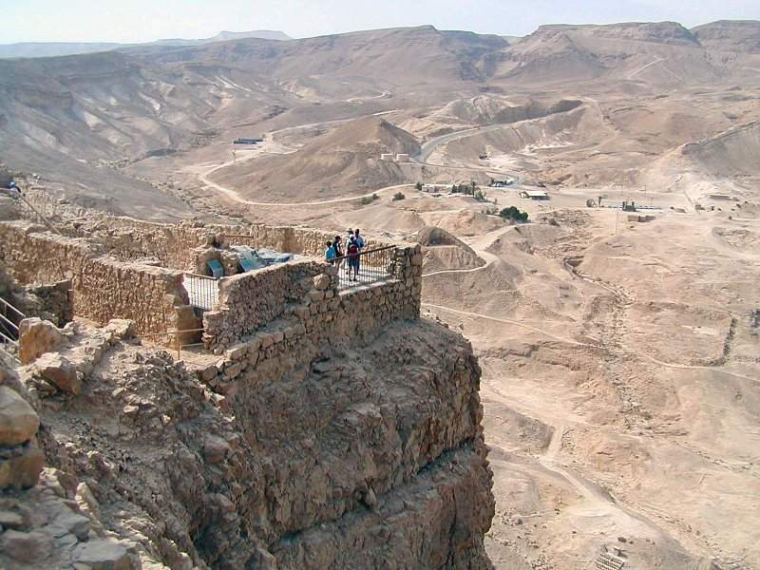

Slide 5
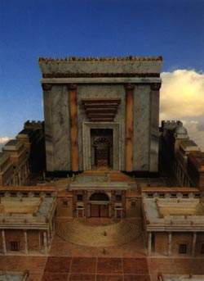
три исторических периода в развитии иудаизма : храмовый (в период существования Иерусалимского храма), талмудический и раввинистический (с VI века по настоящее время).

Slide 6
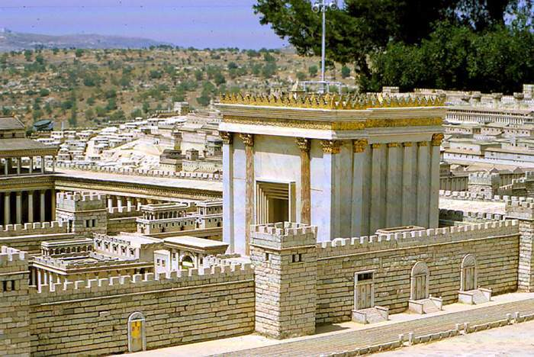

Slide 7
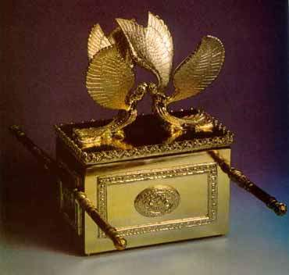
Религией Моисея допускалось сооружение особого шатра, скинии завета, служившей видимым знаком божественного присутствия, а также ковчега завета – деревянного, обитого золотом ящика, где помещался «завет» Яхве, таинственный предмет.

Slide 8
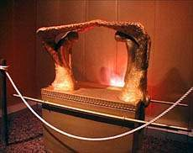
«Слушай, Израиль. Господь – Бог наш, Господь – един»
Бог есть дух, абсолютное существо, именующее себя «Я есмь Сущий». Бог – Творец всех вещей во все времена, он – непрерывно мыслящий Разум и постоянно действующая Сила.

Slide 9
Считается, что нееврею нет необходимости становиться евреем для того, чтобы обрести спасение, ибо «праведники всех народов обретут удел в грядущем мире». Для этого от нееврея требуется только исполнять заповеди сынов Ноя, а именно:
отказаться от идолопоклонства;
воздерживаться от кровосмешения и прелюбодеяния;
не проливать кровь;
не произносить имя Бога всуе;
не творить несправедливости и беззакония;
не красть;
не отрезать частей от живого животного.

Slide 10
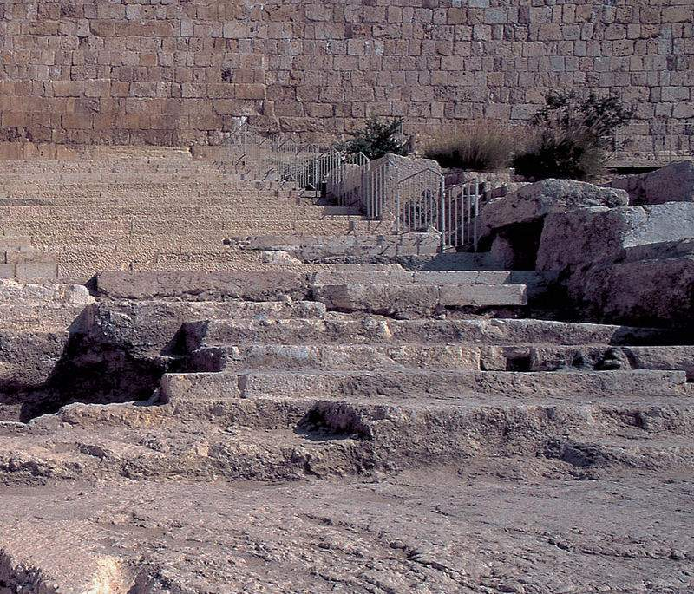

Slide 11
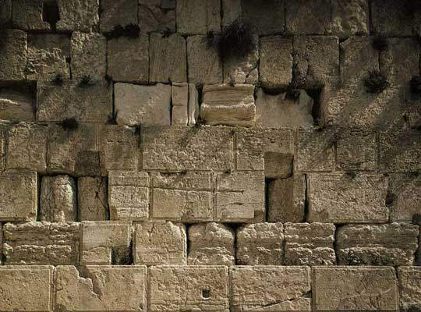

Slide 12
Согласно Библии, Авраам был первым, кто признал духовную природу единственного Бога. Для Авраама Бог – верховный Бог, к которому верующий может обратиться, Бог, он не нуждается в храмах и священнослужителях, всемогущ и всеведущ. Авраам покинул свою семью, которая не отказалась от ассирийско-вавилонских верований, и до своей смерти в Ханаане кочевал с места на место, проповедуя веру в единственного Бога.

Slide 13
При Моисее (вероятно, 15 в. до н.э.) иудаизм принял более сложные и утонченные формы. Моисей придал религии форму исключительного поклонения Яхве (имя Бога)

Slide 14
Текст десяти заповедей по Синодальному переводу Библии.
Я Господь, Бог твой, Который вывел тебя из земли Египетской, из дома рабства; да не будет у тебя других богов пред лицом Моим.
Не делай себе кумира и никакого изображения того, что на небе вверху, и что на земле внизу, и что в воде ниже земли; не поклоняйся им и не служи им, ибо Я Господь, Бог твой, Бог ревнитель, наказывающий детей за вину отцов до третьего и четвёртого рода, ненавидящих Меня, и творящий милость до тысячи родов любящим Меня и соблюдающим заповеди Мои.
Не произноси имени Господа, Бога твоего, напрасно, ибо Господь не оставит без наказания того, кто произносит имя Его напрасно.
Помни день субботний, чтобы святить его; шесть дней работай и делай в них всякие дела твои, а день седьмой — суббота Господу, Богу твоему: не делай в оный никакого дела ни ты, ни сын твой, ни дочь твоя, ни раб твой, ни рабыня твоя, ни [вол твой, ни осёл твой, ни всякий] скот твой, ни пришелец, который в жилищах твоих; ибо в шесть дней создал Господь небо и землю, море и всё, что в них, а в день седьмой почил; посему благословил Господь день субботний и освятил его.
Почитай отца твоего и мать твою, чтобы тебе было хорошо и чтобы продлились дни твои на земле, которую Господь, Бог твой, даёт тебе.
Не убивай.
Не прелюбодействуй.
Не кради.
Не произноси ложного свидетельства на ближнего твоего.
Не желай дома ближнего твоего; не желай жены ближнего твоего, ни поля его, ни раба его, ни рабыни его, ни вола его, ни осла его, ни всякого скота его, ничего, что у ближнего твоего.

Slide 15
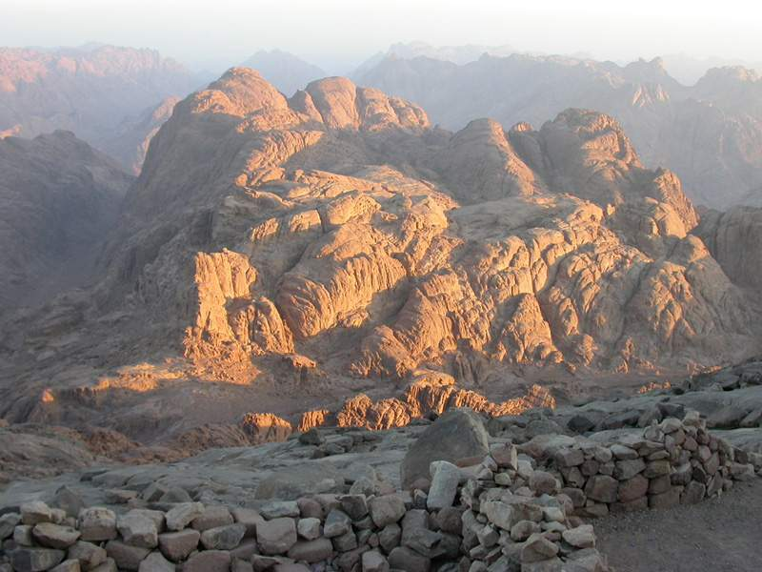

Slide 16
Традиционное понимание в иудаизме
3. Не произноси имени Господа, Бога твоего, напрасно [дословно «ложно» — то есть, во время клятвы], ибо Господь не оставит без наказания того, кто произносит имя Его напрасно [ложно].
6. Не убей. В оригинале: רְצָח» обозначает безнравственное преднамеренное убийство (ср. англ. murder), в отличие от любого вообще убийства, например в результате несчастного случая, в целях самообороны, во время войны или по решению суда (ср. англ. kill). (Так как сама Библия предписывает смертную казнь по решению суда в результате нарушения некоторых заповедей, этот глагол не может означать убийство вообще, при любых обстоятельствах)
7. Не прелюбодействуй [в оригинале это слово обыкновенно относится только к сексуальным отношениям между замужней женщиной и мужчиной, не являющимся её мужем]. Согласно другому мнению, к этой заповеди относятся все так называемые «запреты кровосмешения», включает муже- и скотоложство.
8. «Не кради». Запрет на хищение имущества также изложен в Лев.19:11.
10.«Не возжелай…» К данной заповеди относится запрет хищения имущества. Согласно еврейской традиции хищением является также «кража образа», то есть создание ложного представления о предмете, событии, человеке (обман, лесть и т. п.).

Slide 18
Пророки в Пятикнижии
Ной, Евер, Валаам, Иов, Авраам, Сара, Исаак, Иаков, Моисей, Аарон, Мариам, Иисус Навин, Финеес
Пророки в Эпоху Судей и объединённого царства
Девора, Илий, Анна, Самуил, Давид, Соломон, Гад , Нафан, Ахия Силомлянин
Письменные пророки
Великие пророки: Иезекииль, Иеремия, Исаия, Даниил
Малые пророки: Аввакум, Авдий, Аггей, Амос, Захария, Иоиль, Иона, Малахия, Михей, Наум, Осия, Софония
Другие пророки Израиля и Иудеи
Самей, Илия, Елисей, Олдама

Slide 19
Священного писания
Тана́х (ивр. תַּנַ"ךְ‎) — принятое в иврите название еврейского Священного писания (в христианской традиции практически полностью соответствует — Ветхому Завету).
Слово «ТаНаХ» представляет собой акроним (начальные буквы) названий трёх разделов еврейского Священного Писания:
Тора́ (ивр. תּוֹרָה‎) — Пятикнижие
Невии́м (ивр. נְבִיאִים‎) — Пророки
Ктуви́м (ивр. כְּתוּבִים‎) — Писания (Агиографы)

Slide 20
Талмуд состоит из двух частей. Первая часть – Мишна, произведение таннаев, редакцию которой осуществил Иуда ха-Наси («Иуда-князь»); вторая – Гемара («завершение»), результат работы амораев. Законодательный материал Талмуда называется Галаха, а гомилетический, аллегорический и поэтический материал – Агада («сказание», «повествование»).

Slide 21
Вообще говоря, Талмуд представляет собой не столько упорядоченный кодекс, сколько простое собрание законов. Кроме того, Талмуд пополнялся обширными комментариями раввинов, толковавших его сообразно изменениям социальных и культурных условий. Не существовало ни жестких правил интерпретации, ни главного авторитета или последней инстанции. В большинстве случаев комментаторы старались найти обоснование своим взглядам в Библии и Талмуде или в трудах раввинов-предшественников.

Slide 22
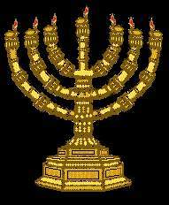
Один из внешних символов иудаизма с XIX века — шестиконечная Звезда Давида.
Более древним символом иудаизма является семисвечник (Менора), который, согласно Библии и традиции, стоял в Скинии и Иерусалимском храме.

Slide 23
Флаг Государства Израиля
Герб
Государства Израиля

Slide 24
Молитва. Еврей обязан молиться ежедневно, три раза в день. Молитвы нравственны и не враждебны интересам других.
Пищевые запреты считаются частью особого кодекса святости, применимого только по отношению к еврейскому народу.
Обряды рождения и совершеннолетия. Младенцу мужского пола делают обрезают крайнюю плоть, чтобы союз-договор с Богом был отмечен знаком на теле. Мальчики получают имя при обрезании. Девочек нарекают именем в синагоге. По достижении 13 лет мальчики участвуют в церемонии бар-мицва (у девочек бат-мицва), позволяющей им войти в общину Израиля в качестве полноправных членов, ответственных за свои поступки.

Slide 25
Праздники. Среди главных праздников и священных дней –
Шаббат (Суббота), еженедельный день покоя в память о сотворении мира и исходе из Египта;
Рош ха-Шана (Новый год), годовщина сотворения мира и день духовного и морального обновления;
Йом-киппур (Судный день), день покаяния и возвращения к Богу через духовное обновление и добрые дела;
Суккот (Кущи), девять дней (в Израиле и у реформистов восемь), посвященных сбору осеннего урожая и напоминающих о странствиях в пустыне, последний день праздника – Симхат Тора (Радость Торы);
Песах (Пасха), знаменующий наступление весны и освобождение из египетского рабства;
Шавуот (Пятидесятница), отчасти земледельческий праздник, но в первую очередь воспоминание о дне, когда Моисей получил Тору на горе Синай;
Ханукка (праздник Освящения, или Огней), отмечаемый в честь победы Маккавеев над войсками Антиоха Эпифана, в результате которой евреи добились свободы исповедания своей религии;
Пурим (праздник Жребиев, или Есфири), в ознаменование поражения Амана, замышлявшего уничтожить евреев;
Тиша бе-Ав (Девятое ава), день траура в память о разрушении Первого и Второго храма.

Slide 26
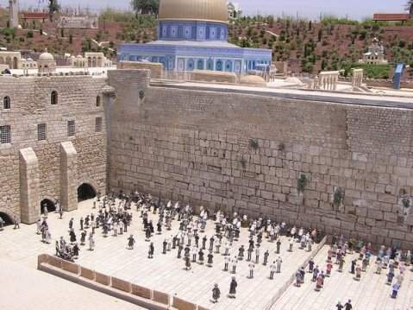

Slide 27
Если Храм снова стал местом жертвоприношений, то синагога предоставила всем возможность для изучения Торы (Закона). Моисеев Закон ограничивал поле деятельности жреческого (священнического) сословия; задачу толкования Торы приняли на себя ученые книжники («соферим»).

Slide 28
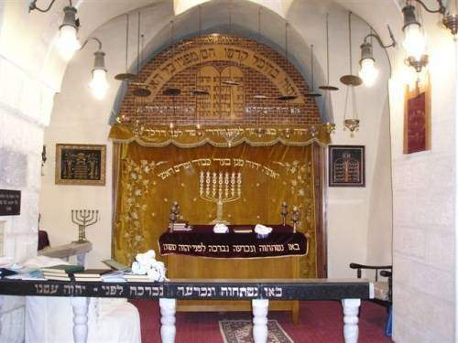

Slide 29
Основные направления иудаизма
Каббала развивалась как метафизическая система, сосредоточенная на учении о божественных эманациях и откровениях, учении о «сфирот» (стадиях эманации и иерархических ступенях духов и ангелов), а также о «гилгуле» («переселении душ»). В каждом слове или действии человек должен был обращаться к мысли о новом соединении с духовным миром. Имя Бога было тайной, покрывающей все и на все воздействующей, его буквы обладали мистической силой.
Наряду с этой мистической теорией развивалась и практическая каббала, делавшая акцент на важности человеческой природы. Она выстроила систему демонологии и магии, поощряла аскетизм, но в центре ее внимания были мессианство и спасение Израиля.

Slide 30
В начале 19 в. в Германии возникло движение, получившее название реформистского иудаизма. Оно стимулировалось желанием евреев, включившихся в процесс политической и культурной эмансипации, приспособить иудаизм к современным условиям. Вначале усилия реформистов были направлены главным образом на то, чтобы сделать синагогальную службу приемлемой для западного мира. В богослужение вводился орган, смешанный хор, пение немецких религиозных гимнов; немецкий язык использовался в качестве языка молитвы и проповеди. Во время службы женщины и мужчины находились вместе. Позднее из молитв было исключено всякое упоминание о Сионе, выражавшее еврейские национальные чаяния возродить древнюю родину. Это обновленческое движение возглавляли люди, не имевшие раввинского звания, хотя необходимость перемен отстаивали и реформистские раввины, среди

Slide 31
Консервативный иудаизм Он считал, что институты, сформировавшиеся в ходе исторического развития, должны почитаться как неизменные, а отказ от них является религиозным отступничеством. Его заботило главным образом сохранение еврейских обычаевъ
Ортодоксальной иудаизм бщее название течений в иудаизме, последователи которых, с исторической точки зрения, являются продолжателями еврейского религиозного мировоззрения, окончательно сформировавшегося в конце средневековья — начале нового времени. Центральное место в религиозной концепции ортодоксального иудаизма занимает Галаха в том виде, в каком она зафиксирована в Устном Законе (в Мишне и Гемаре, то есть в Талмуде).
Сионизм олицетворял давнюю надежду еврейского народа на обретение своего дома, впервые выраженную еще в библейские времена и не угасшую за столетия рассеяния. Политический сионизм, направление которому было задано Герцлем, признавал, что для воплощения этой мечты необходимо добиться поддержки народов мира. Подобно другим народам в тот период, евреи верили, что единственная надежда на сохранение еврейства и его цивилизации – это утверждение национальной независимости.

